Slide 1
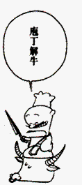
庖 丁 解 牛
《庄子》

Slide 2
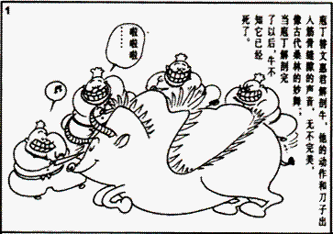
整体感知
动作描写
触
解
倚
履
踦

Slide 3
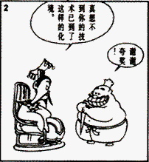
庖丁技艺高超的最主要的原因是什么？

Slide 4
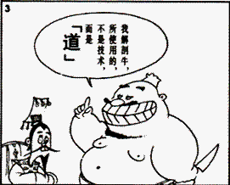
臣之所好者，道也；进乎技矣。
解牛的规律

Slide 5
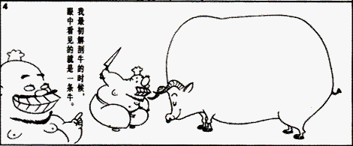
得“道”的过程
始臣之解牛之时：
所见全牛
（不懂规律）

Slide 6
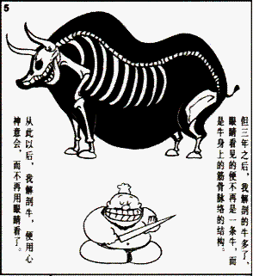
得“道”的过程
三年之后：
未曾见全牛
（认识规律）

Slide 7
得“道”的过程
方今之时：
以神遇而不以目视，依乎天理因其固然
（运用规律）

Slide 8
得“道”的过程
始臣之解牛之时：
所见全牛
（不懂规律）
三个阶段
三年之后：
未曾见全牛
（认识规律）
方今之时：
以神遇而不以目视，依乎天理因其固然
（运用规律）

Slide 9
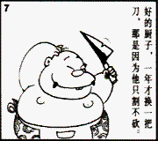
良庖岁更刀
割也

Slide 10
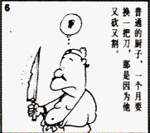
族庖月更刀
折也

Slide 11
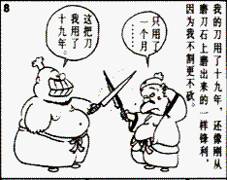
臣之刀十九年
以无厚入有间

Slide 12
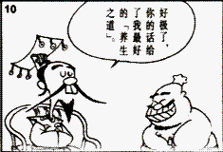
解牛之道与养生之道有何联系？

Slide 13
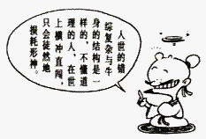
这则寓言故事给了我们什么
有益的启示？

Slide 14
归纳提升
庄子善于讲寓言故事，在感性的形象和有趣的故事中，让读者自己去体会其中的深意。在本文中，庄子的本意是要用这个故事来说明养生的道理。
那么，如何理解庄子的养生之道？
用牛体的复杂结构来比喻社会，用刀来比喻人。在错综复杂的现实社会中，要像庖丁避开肯綮一样，来避开矛盾，游刃有余地在各种矛盾的缝隙中生存，像保护刀刃一样来保护自己。

Slide 15
书上认为庄子的养生之道是一种消极的人生哲学，你怎么看？
它在一定意义上陶冶、培育和丰富了人的精神世界。它可教人们忘怀得失，摆脱利害。超脱种种庸俗无聊的现实计较和生活束缚，或高举远慕，或怡然自适，与活泼流动，盎然生意的大自然融为一片，从中获得生活的力量和生命的意趣，从而抚慰人们心灵的创伤和生活的苦难，这也正是中国历代士大夫知识分子在巨大的失败和不幸之后，并没有真正毁灭，而更多的是保存生命，坚持节操却隐逸循世以山水自娱，洁身自好的道理。

Slide 16
文言现象
一词多义
善：“善哉”（表示同意的应答词）
“善刀而藏之”（通“缮”，修治，擦拭）
为：“庖丁为文惠王解牛”（介词，给，替）
“视为止，行为迟”（因为）
族：“族庖月更刀”（众，一般的）
“每至于族”（丛聚，集结之处）
乎：“技盖至此乎”（语气助词，表疑问）
“依乎天理”（介词。相当于“于”）
“恢恢乎其游刃必有余地矣”（助词，用于词尾，不译）

Slide 17
古今异义：
“依乎天理”
古：天然结构
今：常指天然的道理
天理
“因其固然”
古：本来的样子
今：a.表示承认某一个事实，引起下文转折
b.表示承认甲事实，也不否认乙事实
固然
古：虽然如此，尽管那样
今：常用作表示转折关系的连词
“虽然，每至于族”
虽然
古：动词“至”和介词“于”连用，相当于“到了
今：a.达到某种程度
b.另提一事
至于
“每至于族”

Slide 18
通假字
“向”
“盖”
“善”
词类活用
“良庖岁更刀，族庖月更刀”
通“响”
通“盍”
通“缮”
“岁”、“月”，名词做状语

Slide 19
特殊句式：
“臣之所好者，道也。”
判断句，“……者，……也”
“技经肯綮之未尝”
“之”字结构形成宾语前置：技未尝经肯綮
“是以十九年而刀刃若新发于硎
代词“是”作“以”的宾语，前置；介词结构后置

